Slide 1

Python

Slide 2
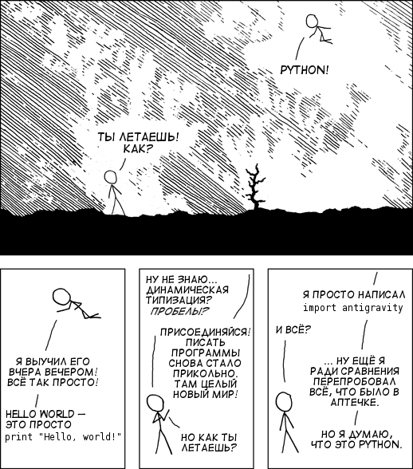
https://xkcd.ru/353/

Slide 3
Организационные моменты
4 занятия
5 лаб, 2 теоретические, 3 практические
Теоретические – по 5 баллов, анализ систем анализа текста, система анализа речи
1 практическая – 7 баллов, дедлайн 2 лаба
2 практическая – 10 баллов, дедлайн 3 лаба
3 практическая – 13 баллов, дедлайн 4 лаба
40 баллов
После дедлайна баллы снижаются
Несамостоятельно сделанные работы скорее всего успешно сдадутся после семестра
Теоретические – сдаются на почту Розалиеву В.Л.

Slide 4
Дополнительные баллы
Дополнительные баллы можно получить за решение задач на Checkio.org
Checkio.org – сайт с задачи на Python и JS (нас интересует Python)
Количество дополнительных баллов == вашему уровню в системе
Те, кто будет там решать задачи должен быть готов отвечать на вопросы по задачам (контроль самостоятельности выполнения)
Чтобы начать – нужно скинуть свой email, на него придет приглашение

Slide 5
Организационные моменты
1 лаба
Нормализация слов и удаление незначащих стоп-слов
Задание:
Реализовать скрипт на языке Python, который преобразует входной файл с текстом на естественном языке (художественное произведение) в набор слов в нормальной форме, исключая незначащие и стоп-слова
Вход: файл с текстом (большой, например, художественное произведение)
Выход: Файл со словами из текста в нормальной форме, с удаленным стоп-словами и знаками препинания

Slide 6
Организационные моменты
2 лаба
Векторное представление слов, Word2Vec
Задание:
Реализовать скрип на языке Python, который преобразует входной файл с нормализованными словами (из лабы 1) в word2vec модель, проверить работоспособность модели запросами слов и получением ответов, то есть по запросу слова «папа» должны быть видны ближайшие слова вида «мама», «отец» и подобные
Вход: файл нормализованными словами
Выход: Word2Vec модель в виде файла.

Slide 7
Организационные моменты
3 лаба
Классификатор твиттов на русском языке
Задание:
Реализовать скрип на языке Python, который построит модель для классификации твиттов на русском языке (позитивный, негативный, нейтральный)
Вход: модель Word2Vec, корпус твиттов
Выход: Модель, классифицирующая твитты

Slide 8
Используем
ПО:
Python 3.6+ https://www.python.org/
PyCharm https://www.jetbrains.com/pycharm/
repl.it – online интерпретатор Python
Книги:
Марк Лутц. Изучаем Python. 4-е издание
Swaroop Chitlur. A Byte of Python

Slide 9
Факты о Python
Высокоуровневый язык программирования
Интерпретируемый
Динамическая типизация
Автоматическое управление памятью
Работает практически везде
Используется практически везде
Назван в честь шоу «Летающий цирк Монти Пайтона»
Решающее слово в развитии за «Великодушным пожизненным диктатором» Гвидо ван Россумом
Очень крутой

Slide 10
Киллер-фичи Python
Отсутствие скобочек
Отсутствие точек с запятой в конце строки
Длинная арифметика из коробки
Хорошо читаемый синтаксис
Отличное сообщество
Широкий круг решаемых задач
PEP 8 (никаких споров о форматировании кода)
Хорошо реализованы различные парадигмы программирования (ООП, функциональное и т.д.)
Возможность оптимизаций bottleneck’ов с помощью с++

Slide 11
The Zen of Python. import this.
Красивое лучше, чем уродливое.
Явное лучше, чем неявное.
Простое лучше, чем сложное.
Сложное лучше, чем запутанное.
Плоское лучше, чем вложенное.
Разреженное лучше, чем плотное.
Читаемость имеет значение.
Особые случаи не настолько особые, чтобы нарушать правила.
При этом практичность важнее безупречности.
Ошибки никогда не должны замалчиваться.
Если не замалчиваются явно.
Встретив двусмысленность, отбрось искушение угадать.
Должен существовать один — и, желательно, только один — очевидный способ сделать это.
Хотя он поначалу может быть и не очевиден, если вы не голландец.
Сейчас лучше, чем никогда.
Хотя никогда зачастую лучше, чем прямо сейчас.
Если реализацию сложно объяснить — идея плоха.
Если реализацию легко объяснить — идея, возможно, хороша.
Пространства имён — отличная штука! Будем делать их побольше!

Slide 12
Отступы и комментарии
Вместо скобочек блоков в Python используются отступы (обычно 4 пробела), пример:
for i in range(10):
print(i)
Важно, чтобы отступы были одинаковыми в пределах одного файла (используйте 4 пробела)
Комментарии в Python: ключевой символ #

Slide 13
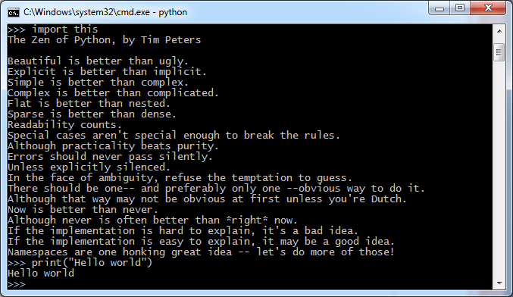
print("Hello world")

Slide 14
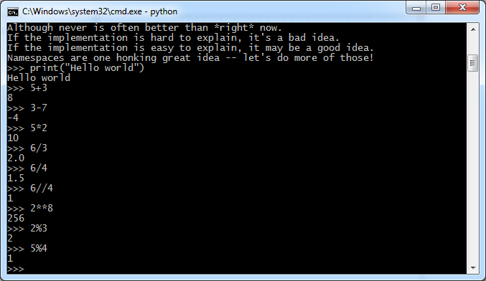
Математика

Slide 15
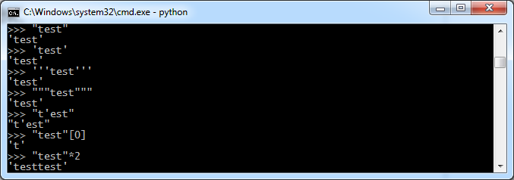
Строки
4 «типа» кавычек:
1) 'test'
2) "test"
3) '''test''' (многострочные)
4) """test""" (многострочные)

Slide 16
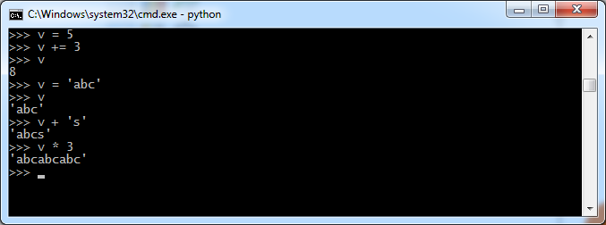
Переменные
a = 5

Slide 17
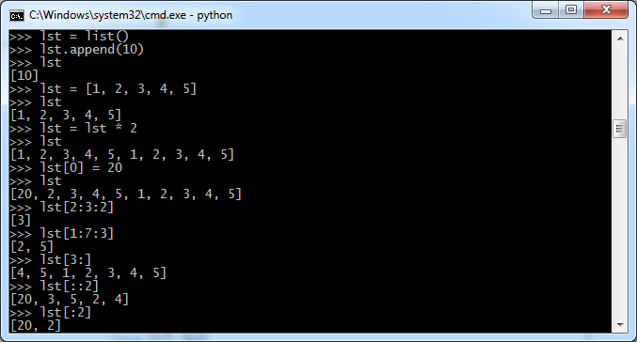
Списки

Slide 18
Цикл for
For. Ключевое слово for, затем переменная цикла, затем ключевое слово in, затем список (или итератор) по которому будет идти переменная цикла и двоеточие:
lst = [1, 2, 3]
for el in lst:
print(el) # выведет 1 2 3
Функция Range(n, m, k) часто используется в циклах for, возвращает итератор на последовательность от n до m с шагом k. Если указан один параметр – от нуля до параметра с шагом 1, если два – от первого до второго параметра с шагом 1.

Slide 19
Условия
Ключевые слова if, else и elif (else if).
Логические операторы ==, !=, >, <, >=, <=, and, or, not, in, not in
Пример:
a = 5
b = 0
if a == 5 and a > 0 or b != 2:
print('aloha')
# выведет aloha

Slide 20
Цикл while
While. Ключевое слово while, затем условие и двоеточие:
a = 5
while a > 0:
print(a)
a -= 1
# выведет 5 4 3 2 1

Slide 21
Функции
Ключевое слов def, затем имя функции, затем список параметров в скобках и двоеточие:
def add(a, b):
return a + b
add(2,3) # 5

Slide 22
Задача
Дан непустой массив целых чисел (X). Вам нужно вернуть массив, состоящий только из неуникальных элементов данного массива. Для этого необходимо удалить все уникальные элементы (которые присутствуют в данном массиве только один раз). Для решения этой задачи не меняйте оригинальный порядок элементов. Пример: [1, 2, 3, 1, 3], где 1 и 3 неуникальные элементы и результат будет [1, 3, 1, 3].

Slide 23
Решение, шаг 1
Создаем текстовый файл или настраиваем проект в PyCharm

Slide 24
Решение, шаг 2
Создаем функцию, назовем ее task:
def task(x):
pass
И вызываем:
task([1, 2, 3, 1, 3])

Slide 25
Решение, шаг 3
Реализуем функцию :)

Slide 26
«Красивое» решение
def task(x):
return [i for i in x if x.count(i) > 1]

Slide 27
Теория для отчета первой лабы по Python
1. Основы Python (числа, строки, циклы, условия)
2. Функции (именованные параметры, значения по умолчанию и тд)
3. Генераторы списков (что это, примеры, условия внутри генераторов). Бонусы за понимание вложенных генераторов.

Slide 28
Модули в Python
Под модулем в Python понимается файл с расширением .py.
Импорт модулей:
import math
math.factorial(5)
import math as m
m.factorial(5)
from math import factorial
factorial(5)

Slide 29
Пакеты в Python
Пакет в Python – это каталог, включающий в себя другие каталоги и модули, но при этом дополнительно содержащий файл __init__.py. Пакеты используются для формирования пространства имен, что позволяет работать с модулями через указание уровня вложенности (через точку).
Для импортирования пакетов используется тот же синтаксис, что и для работы с модулями.

Slide 30
Установка пакетов
Установка пакета с именем <имя>:
pip3 install <имя>
также возможно просто pip install <имя>
Другие полезные функции pip:
pip list - список установленных пакетов.
pip help - помощь по доступным командам.
pip uninstall <имя> - удаление пакета(ов).

Slide 31
Пакет PyMorphy2
pymorphy2 написан на языке Python (работает под 2.7 и 3.3+). Он умеет:
1) приводить слово к нормальной форме (например, “люди -> человек”, или “гулял -> гулять”).
2) ставить слово в нужную форму. Например, ставить слово во множественное число, менять падеж слова и т.д.
3) возвращать грамматическую информацию о слове (число, род, падеж, часть речи и т.д.)
https://pymorphy2.readthedocs.io/en/latest/

Slide 32
Пакет PyMorphy2
Установка:
pip install pymorphy2
Работа:
import pymorphy2
morph = pymorphy2.MorphAnalyzer()
p = morph.parse(‘сделали')[0]
p.normal_form # сделать

Slide 33
Пакет PyMorphy2
Метод Parse – возвращает список, что в списке?
morph.parse('лечу’)
[
Parse(word='лечу’,
tag=OpencorporaTag('VERB,impf,intr sing,1per,pres,indc’),
normal_form='лететь’,
score=0.5,
methods_stack=((<DictionaryAnalyzer>, 'лечу', 1861, 1),))
,
Parse(word='лечу’,
tag=OpencorporaTag('VERB,impf,tran sing,1per,pres,indc’),
normal_form='лечить’,
score=0.5,
methods_stack=((<DictionaryAnalyzer>, 'лечу', 1863, 1),))
]

Slide 34
Стоп-слова
Стоп-слова (иначе называемые шумовыми) – это слова, знаки, символы, которые самостоятельно не несут никакой смысловой нагрузки и просто игнорируются поисковыми системами при осуществлении ранжирования или индексации сайтов.
Но которые, тем не менее, совершенно необходимы для нормального восприятия текста, его целостности, читабельности.
К стоп-словам можно отнести предлоги, суффиксы, междометия, цифры, частицы и т. п.

Slide 35
Чтение и запись файла в Python
Чтение:
with open(‘input.txt', 'r') as f:
read_data = f.read()
Запись:
with open(‘output.txt’, ‘w') as f:
f.write(write_data)

Slide 36
Функция split()
Ситнаксис:
str.split(sep[, maxsplit]) -> list
sep – Строка-разделитель, при помощи которой требуется разбить исходную строку. Может содержать как один, так и несколько символов. Если не указан, то используется специальный алгоритм разбиения, для которого разделителем считается последовательность пробельных символов.
maxsplit – Максимальное количество разбиений, которое требуется выполнить. Если -1, то количество разбиений не ограничено.
Пример:
'Hello, world!'.split() # ['Hello,', 'world!’]

Slide 37
Организационные моменты
1 лаба
Нормализация слов и удаление незначащих стоп-слов
Задание:
Реализовать скрип на языке Python, который преобразует входной файл с текстом на естественном языке (художественное произведение) в набор слов в нормальной форме, исключая незначащие и стоп-слова
Вход: файл с текстом (большой, например, художественное произведение)
Выход: Файл со словами из текста в нормальной форме, с удаленным стоп-словамии знаками препинания

